Slide 1
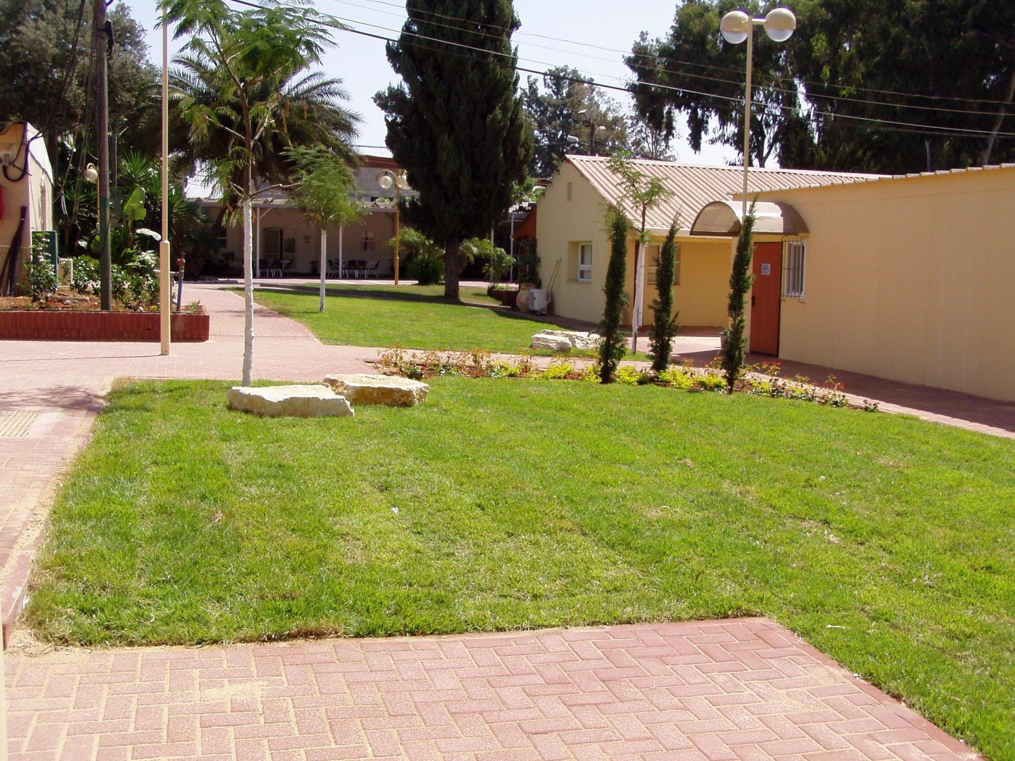
המכללה לביטחון לאומי
מחזור מ"ה סיכום עונת התשתית

Slide 2
על מה נדבר?
על המכללה לביטחון לאומי
על תוכנית הלימודים
על עונות המב"ל
על החניכים
על כמה כללים

Slide 3
המב"ל
המכללה לביטחון לאומי היא המוסד הממלכתי הגבוה במדינה, המכשיר את הסגל הבכיר בצה"ל, במערכות הביטחון והממשל, לתפקידי פיקוד וניהול בכירים
החלטת ממשלת ישראל מה-23 במאי 1976

Slide 4
תפקידי המכללה
לשמש מוסד שיאפשר לסגל הבכיר בצה"ל, במערכת הביטחון ובממשל, ללמוד ולחקור את אתגרי הביטחון הלאומי של ישראל באמצעות תכנית לימודים שנתית, שמקנה ידע על בעיות הביטחון הלאומי, בתחומים הבאים:

Slide 5
לימוד יסודות הביטחון הלאומי, תוך דגש על המרכיבים והגורמים המשפיעים על עוצמתה של המדינה
לימוד נושאים התורמים להבנת הרקע המדיני, הכלכלי, החברתי והביטחוני של אתגרי הביטחון הלאומי
מחקר תופעות ואירועים שונים המשפיעים על בטחונה הלאומי של מדינת ישראל
הרחבת אופקים ועידוד למחקר עצמי

Slide 6
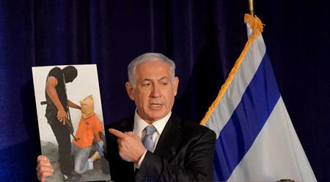
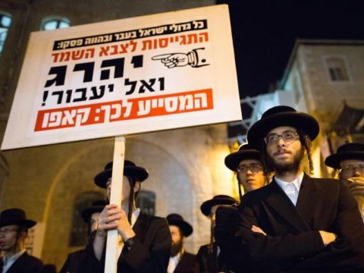
מטרות שנת הלימודים
הכשרת החניך והפיכתו ל"אסטרטג לביטחון לאומי" באמצעות:
לימוד ופיתוח כלי חשיבה, ניתוח, הבנת תהליכים והובלתם ברמה האסטרטגית, כך שיאפשרו התמודדות עם אתגרים מורכבים בתחומי הבטל”ם
הקניית ידע - על הביטחון הלאומי הישראלי ומימדיו - ע"י לימוד ומחקר של מרכיבי הבטל"ם
ניתוח קשרי הגומלין בין ממדי הבטל״ם השונים

Slide 7
מה מייחד את המב"ל?
הקורס היוקרתי והבכיר ביותר במדינת ישראל להכשרת בכירים
קורס ללימודי הביטחון הלאומי של מדינת ישראל המאפשר העמקה באמצעות חשיפה לתכנים מסווגים
מקנה גם תואר MA
קבוצת למידה ייחודית
שיטות לימוד מותאמות ללימודי בכירים, בדגש על למידה חווייתית באמצעות סיורים בארץ ובחו"ל ומפגש עם נושאי משרה בכירים
משמעויות מרכזיות:
תכנית רצינית מושקעת, מגוונת ועמוסה באופן משמעותי, הרבה יותר מלימודי תואר שני רגיל, הדורשת רצינות והשקעה לאורך כל השנה
"אוניברסיטה של כיתה אחת בשנה"

Slide 8
עקרונות הלמידה
תוכנית בינתחומית
גיוון בשיטות הלימוד - סימולציות, ימי עיון וכו'
גיוון במרחבי הלימוד - פרונטאלי, לימודי מליאה, צוותי וכו'
שונות רבה בין התלמידים כמשאב - שותפות
נוכחות והשתתפות פעילה
הובלת תחומי לימוד על ידי החניכים
רשת חברתית כמרכיב עוצמה
סובלנות, פתיחות, שאר רוח ונועזות אינטלקטואלית

Slide 9
מב"ל ואונ' חיפה - "הילכו שניהם יחדיו"
קורס מב"ל לצד לימודי תואר שני MA לא מחקרי, במדע המדינה,
במגמת ביטחון לאומי, מטעם אונ' חיפה
יעוץ אקדמי אישי
ממשק אקדמי - ישירות מול אונ' חיפה
שימוש בשירותי האונ'
ועוד....

Slide 10
תעודת MA בחוג למדע המדינה במגמת ביטחון לאומי
תואר שני - מינימום של 36 שש"ס
לתעודת בוגר מב"ל – 42 שש"ס (בשל ייחודיות תכנית הלימודים של המכללה לביטחון לאומי)
חובת השתתפות בכל התוכנית - לתעודת בוגר מב"ל (שעות גמול השתלמות)
הרחבה בשנתון

Slide 11
עבודה שנתית
פיתוח ידע דרך חקר סוגיה בהקשרי הבטל"ם
יתרון הכותב והשפעת תוצריו
מענה לצורך ארגוני אמיתי בהקשרי בטל"ם
מתודולוגיה, פיתוח יכולות כתיבה ומחקר
תהליכי אישור
יום עבודות שנתיות
חשיבות לתהליך נכון
אשכול מפקד
תזה
לא לדחות!

Slide 12
תכנית הלימודים במכללה לביטחון לאומי – מחזור מ"ה
יולי
יוני
מאי
אפריל
מרץ
פברואר
ינואר
דצמבר
נובמבר
אוקטובר
ספטמבר
הובלת שינוי
בכירות
אסטרטגיה
הגנה לאומית
מדינאות
כלכלה
חברה
תשתית מושגית ובסיס ציוני ערכי
משוב והתייעצות עמיתים
מיומנויות
סדנת חוזקות
הכנה לתפקיד בכיר
תרגול יעדי בכירות
אבחון יעדי בכירות
התנסות מסכמת
סימולציה מדינית ביטחונית
אומנות המערכה
חשיבה אסטרטגית
מחשבה אסטרטגית
התנסות מס' 1
יום עיון סייבר
סיור בט"פ
סיור אמ"ן
סיור שב"כ
סיור מוסד
סמינר צבא - חברה
הגנה לאומית
מזה"ת
סיור ארה"ב
סיור מזרח
סיור נאט"ו וא"א
סיור משרד החוץ
סיור ירושלים 2
סיור ירושלים 1
סיור תשתיות
סיור דרום
סיור צפון
סיור דרום
מדיניות חוץ
סיור חיפה
יום עיון תקציב המדינה
סיור כלכלה
כלכלת ישראל
סמינר כלכלה גלובלית
ניתוחי אירוע
מבוא כלכלה
סיור חברה
סמינר שחיתות שלטונית
חברה ישראלית
כנס המכללות
יום עיון בינתחומי
יום עיון בן גוריון
אבות האומה
יום עיון דמוקרטיה
משפט ציבורי
הגיאוגרפיה של הבטל"ם
גישות ואסכולות
מושגי יסוד בבטל"ם

Slide 13
תכנית הלימודים האקדמית (42 שש"ס)
עונת הלימודים המתקדמים
עונת הליבה
עונת התשתית
קורס | שש"ס
קורס וסיור ארה"ב | 3
סיור מזרח | 3
סמינרים | 2
סה"כ | 8
קורס | שש"ס
הגיאוגרפיה של הבטל"ם | 4
גישות ואסכולות | 4
מדיניות חוץ | 2
חברה ישראלית | 4
כלכלת ישראל | 2
משפט ציבורי | 4
סה"כ | 20
קורס | שש"ס
מושגי יסוד בבטל"ם | 5
סה"כ | 5
עבודה שנתית
חשיבה אסטרטגית (5)
סיורי בטל"ם בארץ (4)

Slide 14
פריסת המטלות
קורס\מטלה` | סוג מטלה | הערכה |  |  |  |  |  | תאריך | הגשה
 |  |  | ספטמבר | אוקטובר | נובמבר | דצמבר | ינואר | פברואר | מרץ | אפריל | מאי | יוני | יולי
מטלה פתיחה | עבודה אישית | הערכה | 3.9
מושגי יסוד בבטל"ם | מבחן בית | ציון |  | 30.10
מושגי יסוד בבטל"ם | הובלת עיבוד צוותי | ציון | *
גיאוגרפיה בטל"ם | עבודה זוגות | ציון |  |  |  |  | 25.1
סיורי בטל"ם | עבודה צוותית | הערכה |  | דרום | צפון | יו"ש |  | ירושלים
גישות ואסכולות | עבודה אישית | ציון |  |  |  |  | 25.1
גישות ואסכולות | הובלת עיבוד צוותי | ציון |  |  | * | * | *
משפט ציבורי | עבודה אישית | ציון |  |  |  |  |  |  | 15.3
כלכלה | מבחן בכיתה | ציון |  |  |  |  | 24.1
חברה | עבודה בזוגות | ציון |  |  |  |  |  | 22.2
חברה | הובלת עיבוד צוותי | הערכה |  |  | * | * | *
מדינאות | עבודה אישית | ציון |  |  |  |  |  | 22.2
סיור מזרח | עבודה צוותית | ציון |  |  |  |  |  |  |  |  | 7.5
סיור ארה"ב | עבודה צוותית | ציון |  |  |  |  |  |  |  |  |  | 25.6
סמינר | עבודה אישית | ציון |  |  |  |  |  |  |  |  | 31.5
אסטרטגיה | מבחן בית | ציון |  |  | 19.11
אסטרטגיה | התנסויות | הערכת מפקד |  |  |  |  | 10-11.1 התנסות 1 |  | 6-8 במרץ סימולציה |  |  | 26-28.6 התנסות 3
עבודה שנתית | עבודה אישית | ציון |  |  |  |  |  | 14.2 רפרט |  |  | 7.5 הגשה |  | 3.7 הצגה

Slide 15
שלוש עונות לימוד
עונת התשתית - 03.09-29.10.17
עונת לימודי הליבה - 31.10.17-08.02.18
(ובנוסף שבועיים של פגרת עבודות)
עונת הלימודים המתקדמים - 11.02.18-11.07.18

Slide 16
תאריכים חשובים
חופשת ראש השנה - 20-23.9.17
חופשת יום כיפור + סוכות - 4-14.10.17
פגרת עבודות - 1-10.02.18
ביקור בנאט"ו ובאיחוד האירופי (בריסל) – 16-25.3.18
חופשת פסח – 1-7.4.18
סיור ארה"ב -27.5-14.6.18
סיור מזרח – 22-26.4.18
טקס סיום מב"ל - 19.07.17

Slide 17
עונת התשתית - 03.09-29.10.17
שבוע הפתיחה - אוריינטציה
מושגי יסוד בבטל"ם - פרופ' גבי בן דור
סיור חיפה - 18.09.17
מפגשי רשת
ערב מפקד - מופע "התקווה" בבית התפוצות עם בני/בנות זוג - 24.09.17 (19:00-22:00)
המפעל הציוני - אבות האומה - פרופ' יוסי בן ארצי
כתיבה אקדמית - ד"ר אורנה קזמירסקי
הגשת נושאים לסקירות חניכים
לימודי אנגלית - אישי

Slide 18
מחזור מ"ה - 41 חניכים
כמות ושיוך ארגוני | חניכים בינ"ל
21-קציני/ות צה"ל | 2-ארה"ב
3-משטרת ישראל | 1-איטליה
2-משרד ראש הממשלה | 1-סינגפור
2-משרד החוץ | 1-הודו
1-שירות בתי הסוהר | 1-גרמניה
1-משרד השיכון
1-בנק ישראל
1-כבאות
1-הועדה לאנרגיה אטומית
1-פרקליטות המדינה
1-הגנת הסביבה

Slide 19
חלוקה לצוותים

Slide 20
עקרונות לחלוקת חניכים
פיזור תלמידים מאותו ארגון בין הצוותים
2 צוותים עם בינ"ל
צוותים הטרוגניים: אנשי צבא, דרגות, אזרחים

Slide 21
חלוקה לצוותים
צוות 1 – אלי בר-און | צוות 2 – שמוליק וייס | צוות 3 – משה יהלומי | צוות 4 – עודד שמלא
Ryan Hoyle | Douglas Brock | אמיר כהן | ציפי ארז-סבטי
Guido Cerioni | Wong Hin Kai | אבירם סלע | אייל הראל
Hardeep Bains | Tim Hullman | חנניה שנייד | דוד זיני
אורית שני | תמר רחמימוב-הוניג | שמעון בר גור | תמיר צימבר
קובי אלמליח | איילת ירוחם | רועי שטרית | יעל ואקנין
מירב בן דוד | גלעד בן ארי | טל כספי-שבת | איתי שפירא
עמית פישר | יניב אלאלוף | אורלי בן ארי גינצברג | ערן קריסי
אסף צלאל | שמואל בן-עזרא | יוסף פינטו | פנחס בנאים
שאול צמח | עמית סער | אייל ברזילי | שי פאיראייזן
זיו רום | אבי חלבי | יעקב שנרב | שי שטאדלר
 |  |  | שמואל פרידמן

Slide 22
"חניכים נושאי תפקיד"
המטרה: שותפות מלאה בין הכיתה לסגל לצד שיח מקצועי סביב תכנית ותכנים, ניהול המימד החברתי, ומשימות נוספות
נשיאות כיתה
תלמיד תורן
(צלם, גזבר...)

Slide 23
כללי המקום
Chatham House Rule
הופעה
במליאה: פלאפונים, מחשבים, שיח, כניסת בכירים
מיקרופונים
איחורים והיעדרויות
הגשת עבודות
סיורים ונסיעות
אימון גופני
אנא כבדו את "האכסניה" ואת מעמדכם כלומדים

Slide 24
בהצלחה לכולנו!!
שאלות?

